Slide 1
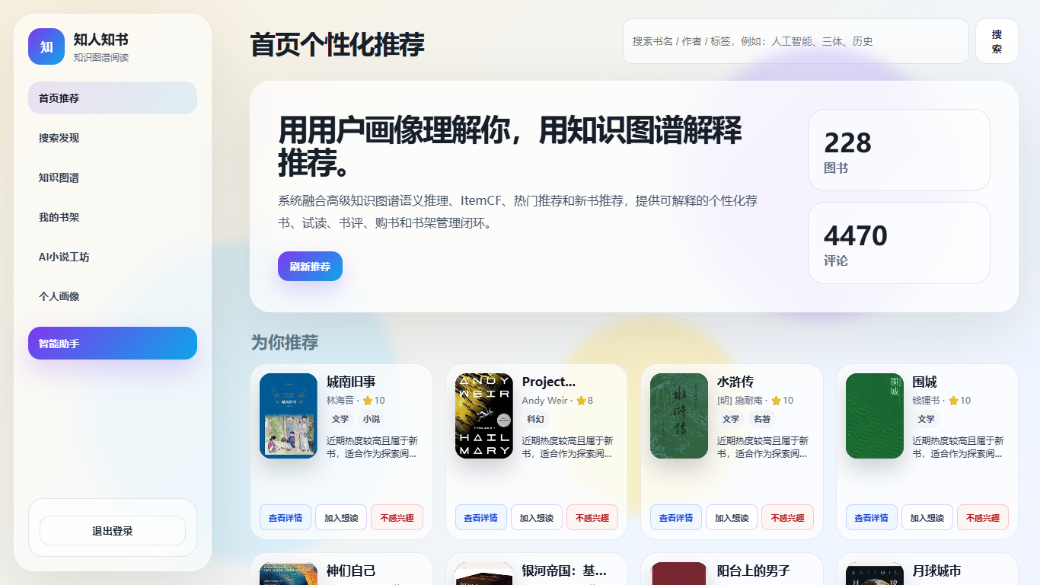
PROJECT DEFENSE
知人知书
基于知识图谱的个性化荐书系统
融合用户画像、知识图谱、混合推荐、在线阅读、书评生态与 AI 小说工坊，形成从发现图书到持续阅读的完整闭环。
228
4470
13653
图书资源
真实评论
图谱关系
功能演示 · 技术实现 · 数据质量 · 优化计划

Slide 2
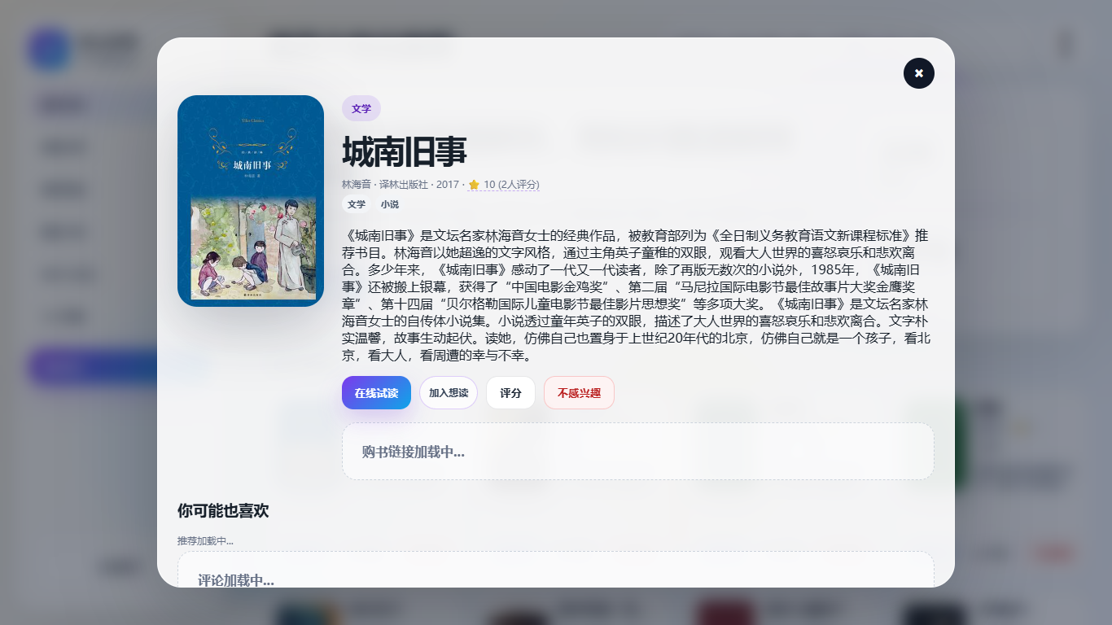
01 / 项目定位
知人知书 · 个性化荐书系统
解决“找书难、解释弱、阅读断层”
系统围绕图书推荐场景，把数据、算法和阅读体验串成一条用户可感知的链路。
发现
首页个性化推荐、热门图书、新书上架、分类搜索与热搜词云，减少用户从海量书库中筛选的成本。
理解
详情页展示评分、标签、简介、相似图书、购买渠道和评论，让推荐理由不只停留在“猜你喜欢”。
持续
书架、阅读历史、进度同步、继续阅读和评论编辑删除，让用户行为沉淀为画像与下一轮推荐依据。
核心价值：可解释推荐 + 可演示闭环

Slide 3
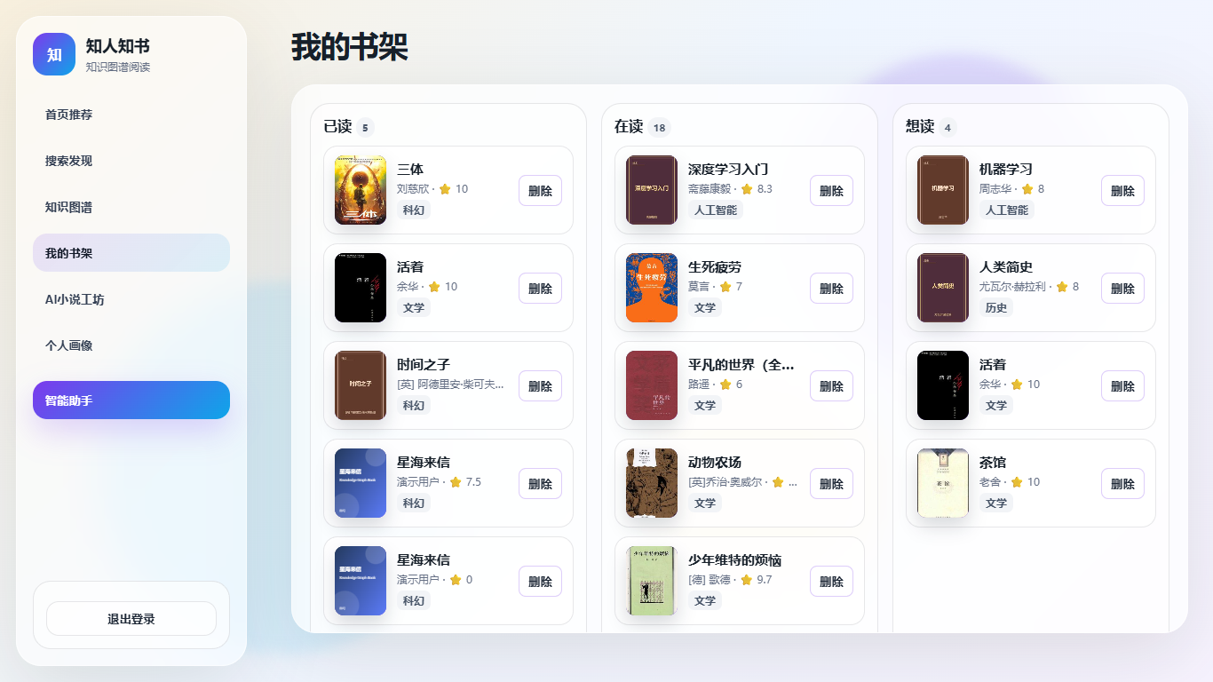
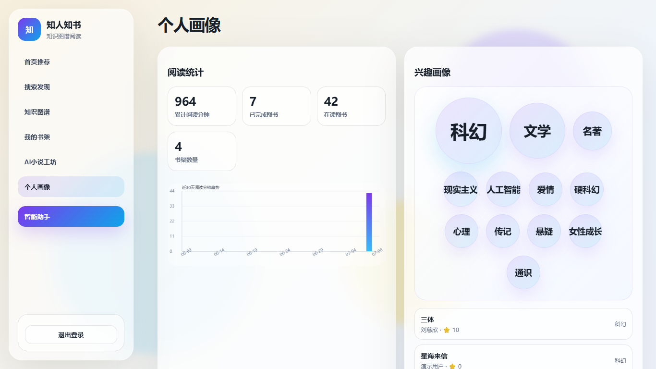
02 / 业务闭环
知人知书 · 个性化荐书系统
从一次点击到下一次更准的推荐
用户行为不只用于展示，而是回流到画像、图谱和推荐排序中。
浏览 / 搜索
→
收藏 / 阅读
→
评分 / 评论
→
用户画像
→
知识图谱
→
推荐排序
书架沉淀阅读意愿
画像聚合兴趣偏好
推荐刷新展示新结果

Slide 4

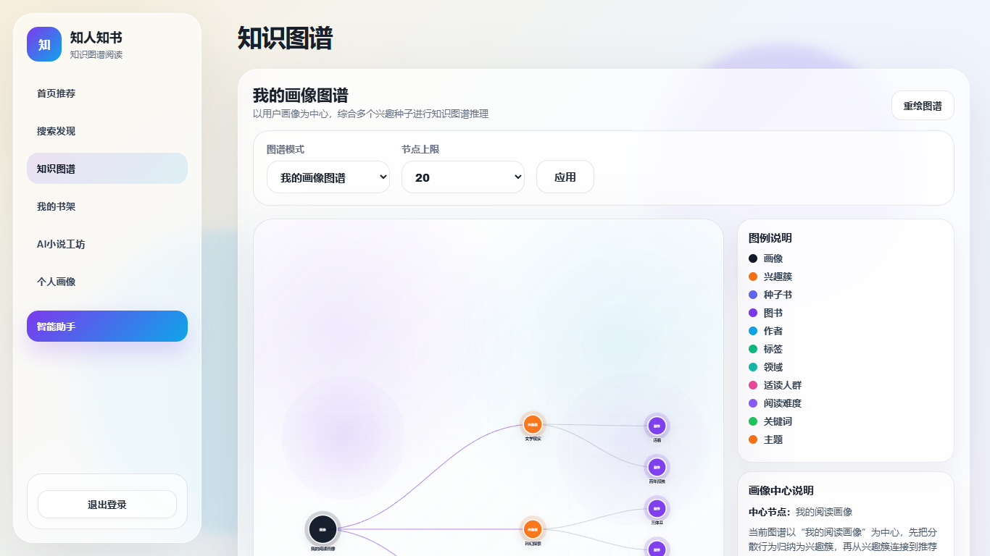
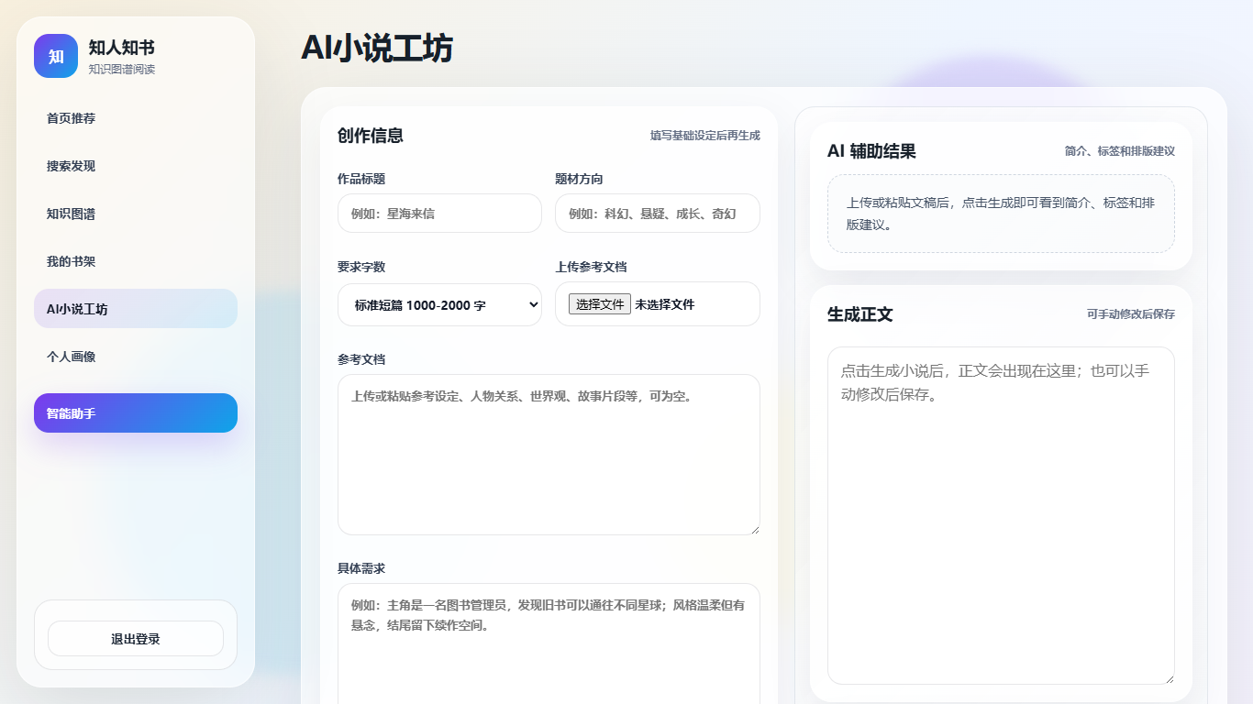
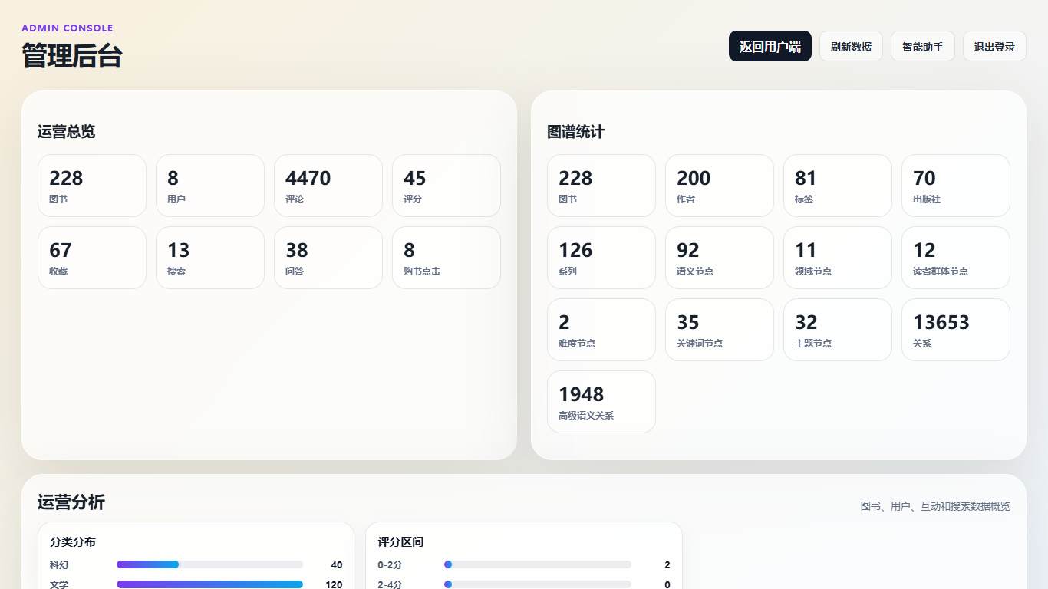
03 / 功能总览
知人知书 · 个性化荐书系统
用户端功能已经形成主流程
首页、发现、图谱、书架、AI 工坊、个人画像和智能助手均可在本地演示。
个性推荐
图书详情
在线阅读
混合算法生成首页卡片，支持刷新换一批。
展示封面、评分、标签、相似书、评论与购买入口。
EPUB/PDF 优先加载，支持翻页、缩放、夜间模式和进度保存。
已联调
已联调
已联调
知识图谱
AI 小说工坊
管理后台
画像中心图谱、种子书图谱和关联路径解释。
按题材、标题、需求和字数区间生成原创小说。
图书上下架、EPUB 入库、用户/评论管理与运营统计。
已联调
已联调
已联调

Slide 5
04 / 推荐算法
知人知书 · 个性化荐书系统
混合推荐：画像、图谱、协同过滤与运营热度
推荐结果既考虑用户长期偏好，也加入近期行为、热门新书和“不感兴趣”反馈。
用户行为
搜索 / 阅读 / 评分
→
画像标签
兴趣权重
→
候选召回
图谱 + ItemCF
排序阶段
知识图谱相似
同作者、标签、主题、领域和语义节点扩展候选
协同过滤
根据收藏、阅读、评分等交互计算相似图书
热门 / 新书
保证冷启动用户和匿名用户也有稳定结果
反馈过滤
不感兴趣、已读、原创作品等从普通推荐中排除

Slide 6
05 / 知识图谱
知人知书 · 个性化荐书系统
推荐理由可以被看见
系统维护图书、作者、标签、系列、出版社和高阶语义节点，并用图谱展示关联关系。
81
92
标签节点
语义节点
13653
1948
基础关系
高级语义关系
技术实现
Neo4j 可选接入；当前演示环境使用 SQL fallback，保证本地无图数据库时仍可完成路径查询、子图展示和画像图谱。
节点可点击进入图书详情

Slide 7
06 / 阅读生态
知人知书 · 个性化荐书系统
阅读器、书架和评论共同构成留存链路
在线阅读不是孤立页面，进度、状态和评分都会回写到用户中心。
格式
优先使用 EPUB，PDF 与纯文本兜底；阅读资源通过路径/URL 加载，避免大文件压进数据库。
交互
翻页、页码跳转、缩放、适宽、夜间模式、标记已读和右侧快速滚动条。
同步
保存进度、退出自动记录、手机端与网页端共享当前页，支撑“继续阅读”演示。
评论约束：一个用户一本书只保留一条评论；本人评论可编辑、删除，评分统一为 10 分制。

Slide 8
07 / AI 功能
知人知书 · 个性化荐书系统
从智能问答到 AI 小说工坊
AI 能结合图书数据、用户画像和创作要求，提供推荐问答与原创内容生成。
智能助手
识别荐书、图书问答、画像问答、功能说明等意图；检索候选图书、阅读统计和用户画像后生成回答。
AI 小说工坊
用户填写参考文档、题材方向、作品标题、具体需求和字数区间，系统生成正文，可保存到原创作品书架。
内容边界
用户原创 AI 小说不进入普通搜索与推荐，避免污染公共图书库。

Slide 9
08 / 管理后台
知人知书 · 个性化荐书系统
图书平台不是静态展示站
管理员端覆盖内容维护、运营分析和数据治理，是老师提出的重点补齐方向。
图书管理
只保留上架/下架；普通书与用户原创书分离。
EPUB 入库
独立控件上传，待入库列表确认后正式写入数据库。
分页查询
数据库查看分页加载，降低管理端一次性渲染压力。
运营分析
图书、用户、评论、搜索和评分以中文统计展示。

Slide 10
09 / 技术架构
知人知书 · 个性化荐书系统
前端轻量交互，后端统一 API，数据层可扩展
系统以 FastAPI + MySQL 为主干，搜索、图谱和 LLM 都提供可选外部服务与本地 fallback。
Web 前端
HTML/CSS/JS
MySQL
图书、用户、评论、进度
→
→
→
FastAPI
REST API
业务服务层
推荐 / 图谱 / 阅读 / AI
移动端
uni-app
外部能力
LLM / Neo4j / ES 可选
后端
数据
推荐
图谱
AI
FastAPI、SQLAlchemy、Pydantic、JWT 登录鉴权
MySQL 主存储；封面和 EPUB/PDF 使用 URL/路径加载
画像标签、ItemCF、图谱相似、热门/新书混合排序
Neo4j 可选；SQL fallback 保证离线演示稳定
OpenAI-compatible LLM；失败时保留本地兜底逻辑

Slide 11
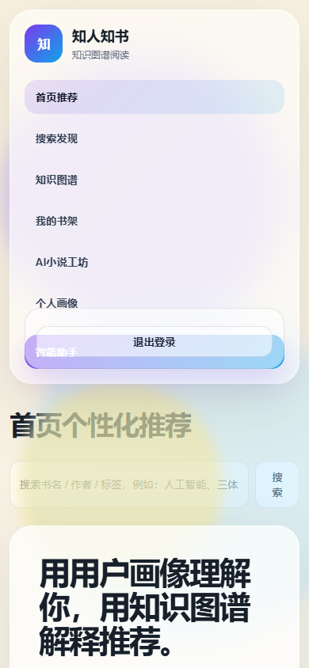
10 / 数据质量
知人知书 · 个性化荐书系统
演示数据真实、结构完整、可继续扩展
当前数据库能支撑首页、搜索、图谱、阅读、评论、画像和后台统计的完整演示。
228
200
81
70
4470
图书
作者
标签
出版社
评论
资源字段完整
标签已规范化
封面、作者、评分、简介、标签、出版信息和阅读资源被统一序列化。
每本书主标签唯一，用于分类展示；多标签在详情页辅助解释。
原创内容隔离
多端一致
用户 AI 创作独立进入原创书架，不参与普通图书搜索和推荐。
网页与移动端共享同一套 API 和用户数据。

Slide 12
11 / 性能与稳定性
知人知书 · 个性化荐书系统
针对演示卡顿做了可解释优化
重点从数据库压力、首页推荐、资源加载和图谱查询四个位置收敛。
阅读资源
PDF/EPUB 不直接塞进 MySQL，数据库仅保存文件 URL/路径，前端按需加载。
封面加载
静态资源启用缓存头；登录态推荐走轻量化路径，减少首页阻塞。
推荐刷新
热门、新书和首页推荐支持刷新换一批，避免结果固定。
图谱查询
profile graph 增加缓存；SQL fallback 避免 Neo4j 不可用时功能中断。
后台分页
图书数据库查看分页加载，管理端避免一次渲染所有记录。
演示策略
本地访问优先使用 http://127.0.0.1:8000/，避免 localhost 在部分环境下 IPv6 回退导致的首屏等待。

Slide 13
12 / 完成度与后续
知人知书 · 个性化荐书系统
核心功能已闭环，后续聚焦真实平台化
答辩演示可以从首页推荐进入详情、阅读、评价、画像、图谱和后台维护。
当前完成
后续迭代
✓ 用户登录、首页推荐、搜索分类、详情页
• 对象存储 / 云服务器目录托管大文件
✓ 在线阅读、进度保存、书架和评论
• Excel / CSV 批量导入与自动补全元数据
✓ 知识图谱、画像图谱、相似书解释
• 更强的 AI 阅读智能体和内容审核流程
✓ 智能助手、AI 小说工坊、原创书架
• 知识图谱增量构建与更细粒度语义关系
✓ 管理员统计、图书上下架、EPUB 入库
• 部署监控、接口压测和演示数据备份
一句话总结：这是一个能解释、能阅读、能沉淀用户行为、也能动态维护内容的图书推荐系统。

